Slide 1
Reunião
16/10/2019

Slide 2
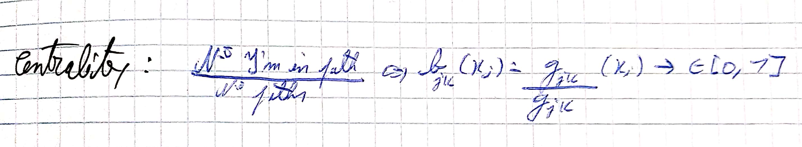
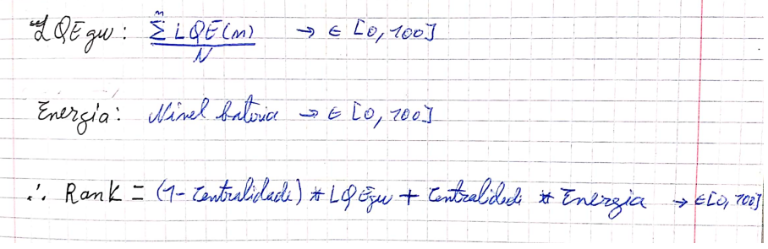
Equations:

Slide 3
Method 1 (M1):
(GD)Escolha da GW com base no número de vizinhos diretos e desempate por rank;
(GC) Escolha da GW com base na Centralidade (desempate por rank)
Method 2:
Escolha da GW pelo valor do rank;
Controlo: Nova Gw tem de ter um rank 10% melhor que a anterior.

Slide 5
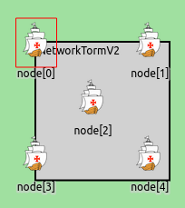
-1Msg/sec durante primeiros 100s;
-Sem movimento;
-Nós distanciados a 20m {1,2,3,4};
-Nó 2 no centro;
-Bateria inicial de 100J;
-Simulação de 200s.

Slide 6
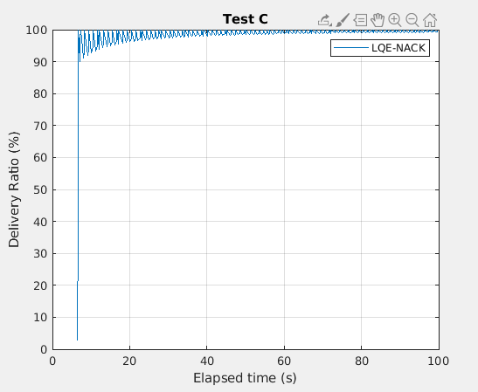
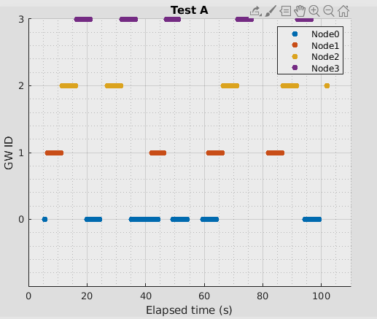
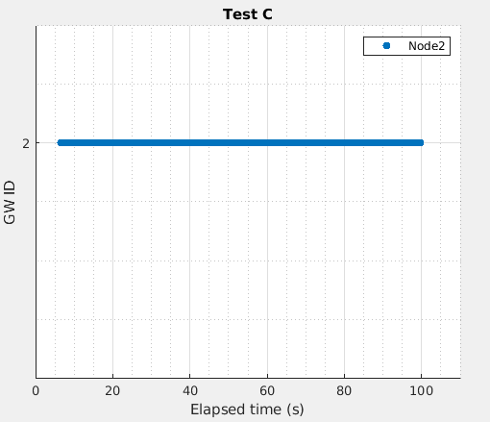
A: M1->S/L
A: M1->C3Gd
100%
Overhead:9700
R.Overhead:0
Gws:4
NºHops:500
Battery (%):
0->94;
1->92;
2->94;
3->94;
Simulation events:
355481
100%
Overhead:12235
R.Overhead:0
Gws:1
NºHops:400
Battery (%):
0->100;
1->100;
2->68;
3->100;
4->100;
Simulation events:
354490

